Slide 1

BÀI 22
PHÒNG TRỊ MỘT SỐ BỆNH THUỶ SẢN PHỔ BIẾN
GV: HUỲNH THUỲ TRANG
ĐT: 0977424590

Slide 2
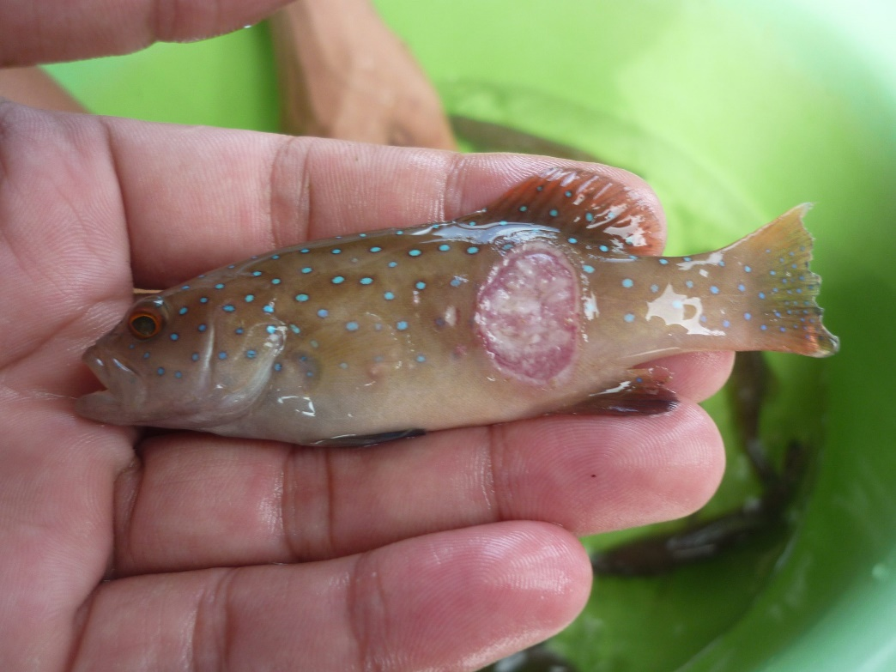
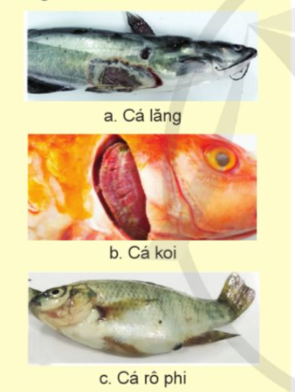
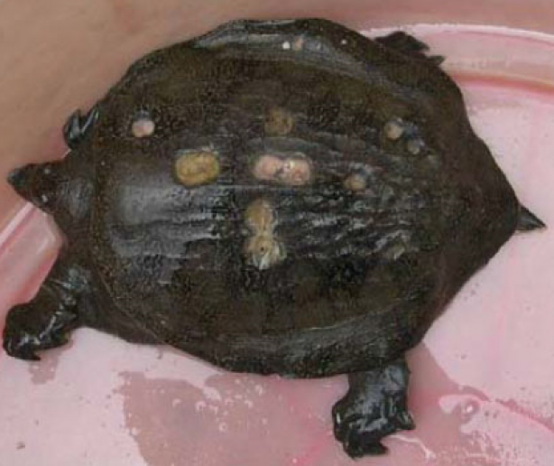
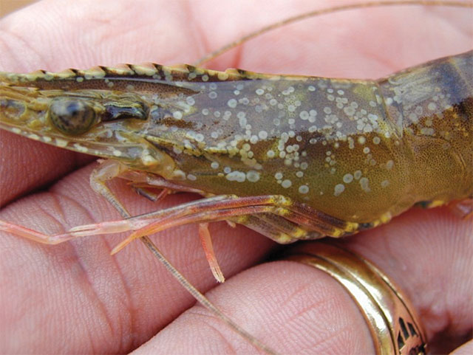
Quan sát biểu hiện bất thường

Slide 3
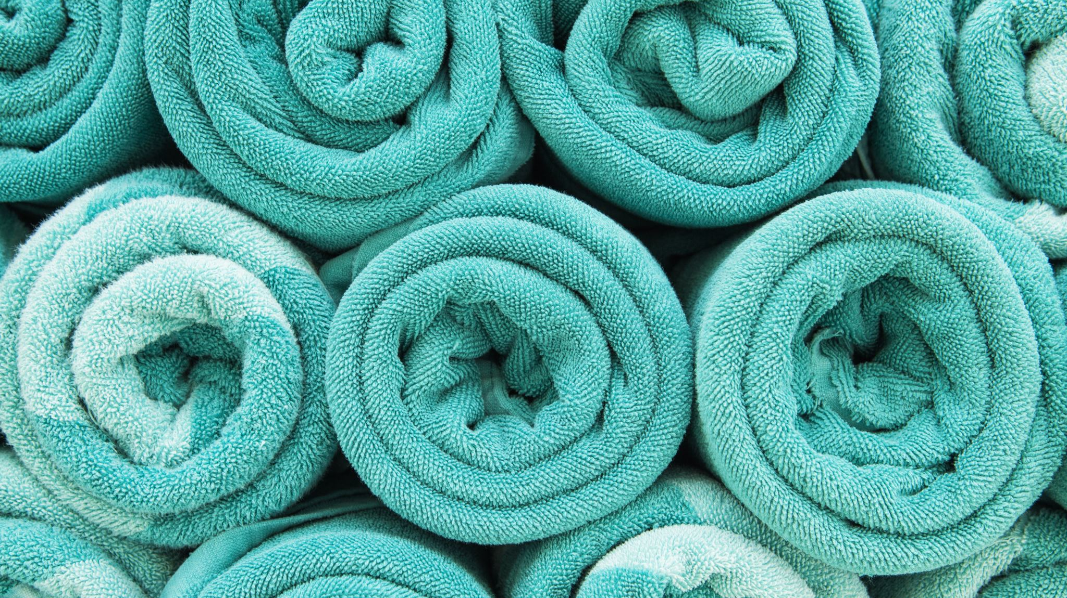
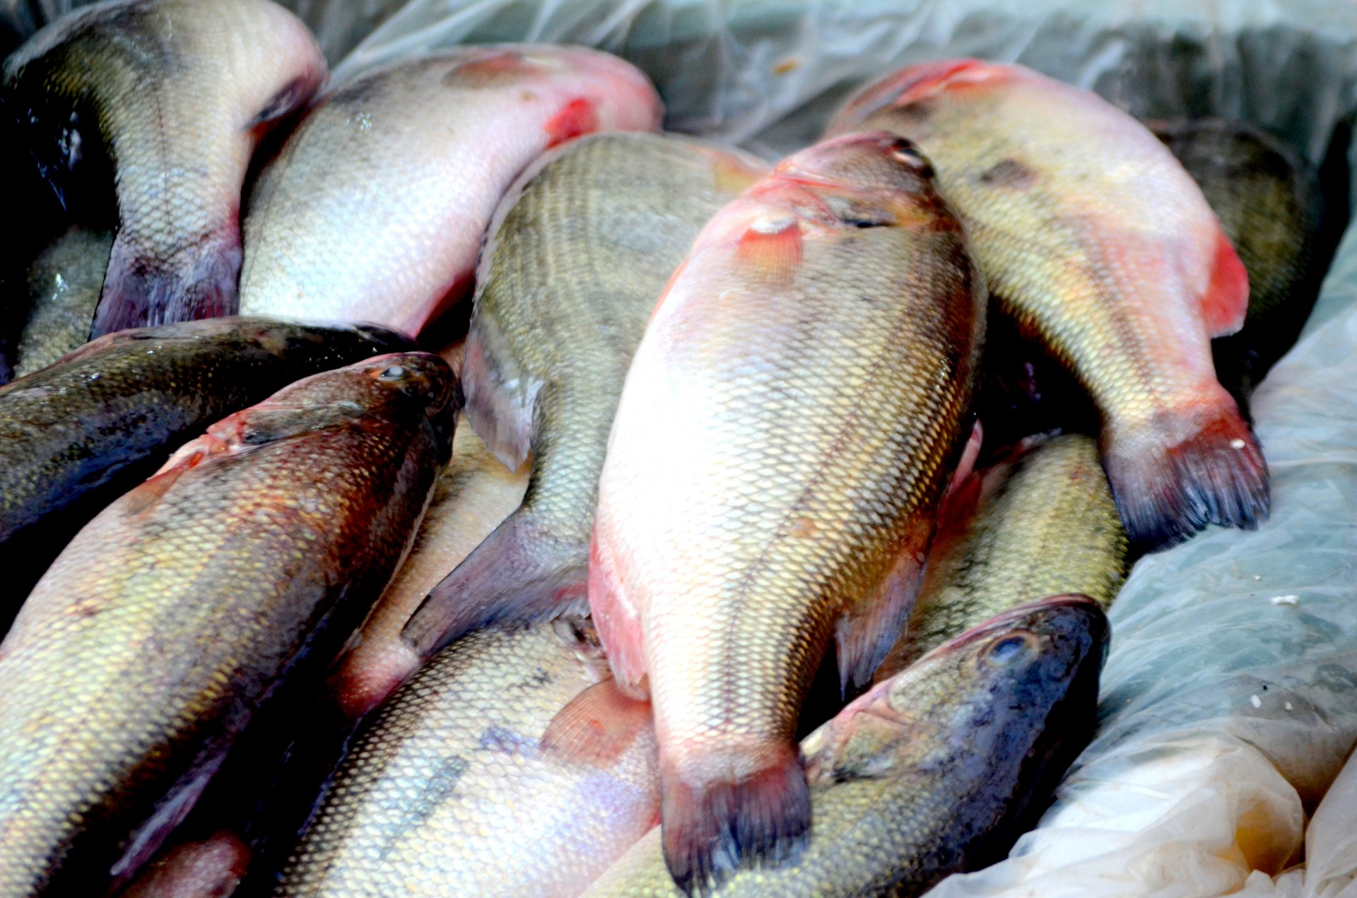
1. VAI TRÒ CỦA PHÒNG TRỊ BỆNH THUỶ SẢN
Dịch bệnh đã ảnh hưởng như thế nào đến đời sống kinh tế xã hội
Nhiệm vụ 1: Thảo luận nhóm :
+ Nhóm 1: Tìm hiểu nội dung vai trò của phòng trị bệnh thủy sản đối với việc bảo vệ các loài thủy sản và đối với sức khỏe người tiêu dùng
+ Nhóm 2: Tìm hiểu nội dung vai trò của phòng trị bệnh thủy sản đối với kinh tế - xã hội
+ Nhóm 3 : Tìm hiểu nội dung vai trò của phòng trị bệnh thủy sản đối với hệ sinh thái tự nhiên

Slide 4
* Vòng 2: Các nhóm mảnh ghép
+ Mỗi thành viên của nhóm chuyên gia tập hợp với thành viên của nhóm chuyên gia khác để tạo thành các nhóm mảnh ghép (số lượng các nhóm mảnh ghép phụ thuộc vào số lượng thành viên mỗi nhóm chuyên gia ban đầu).
+ Các nhóm mảnh ghép trao đổi, thảo luận về các câu hỏi GV đưa ra, tổng kết kiến thức.
+ Các nhóm mảnh ghép dán câu trả lời của mình lên bảng.

Slide 5
1.Vai trò của phòng trị bệnh thủy sản
Bảo vệ các loài thủy sản
1
Sức khỏe người tiêu dùng
2
Kinh tế - xã hội
3
4
Hệ sinh thái thủy sinh tự nhiên

Slide 6
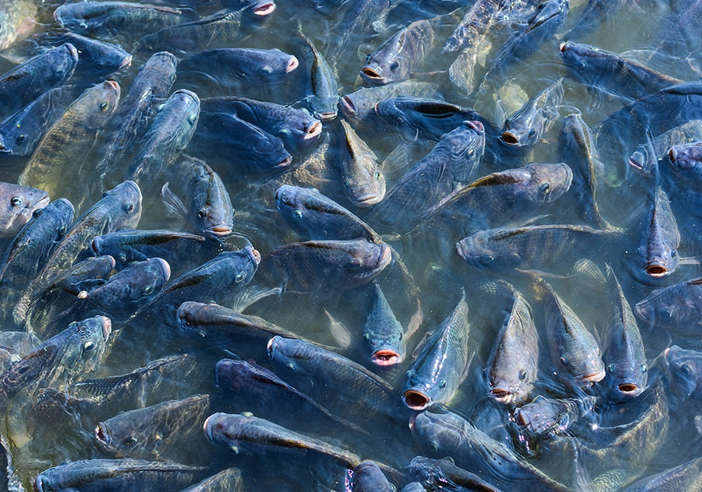
1.1 Vai trò bảo vệ các loại thuỷ sản
Giúp vật nuôi không nhiễm tác nhân gây bệnh → bảo vệ → giúp sinh trưởng tốt và tng tối đa tỉ lệ sống

Slide 7
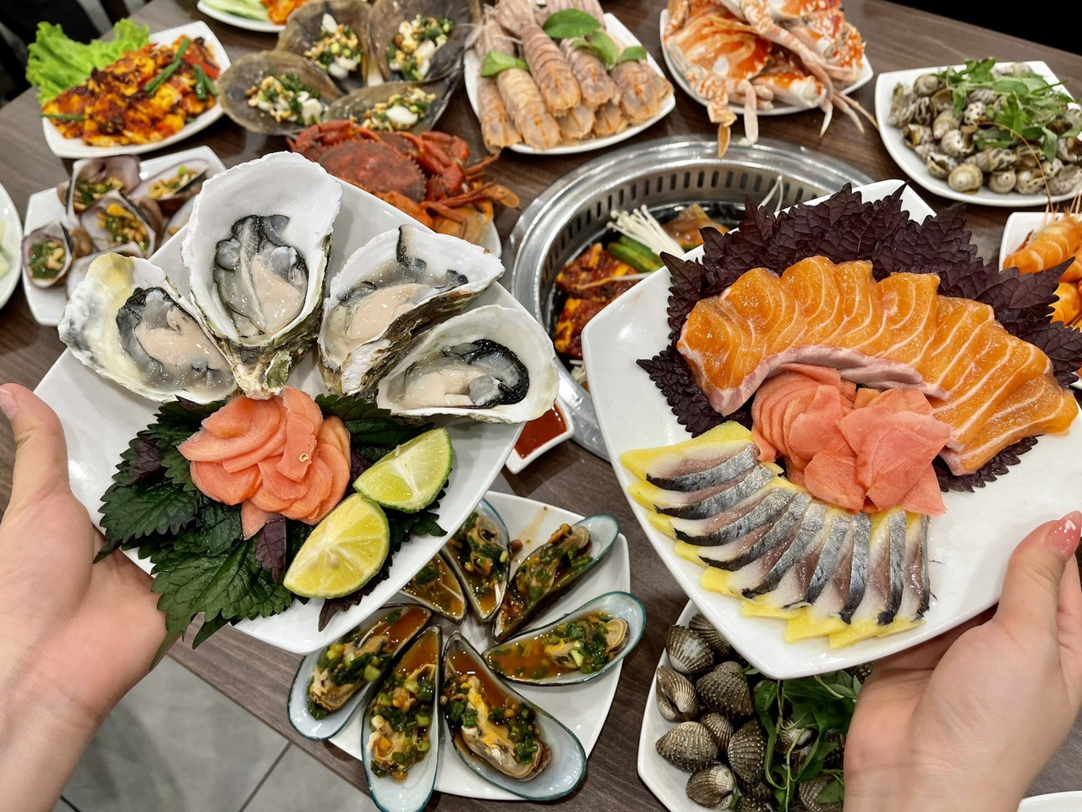
1.2 Vai trò đối với sức khoẻ người tiêu dùng
Tránh lây nhiễm và gây 1 số bệnh trên người
Loại trừ mầm bệnh trong sản phẩm thuỷ sản → tạo sản phẩm sạch, an toàn cho người tiêu dung
Giảm sử dụng thuốc, hoá chất nuôi trồng thuỷ sản→ giảm tồn dư thuốc, hoá chất trong các sản phẩm thuỷ sản

Slide 8
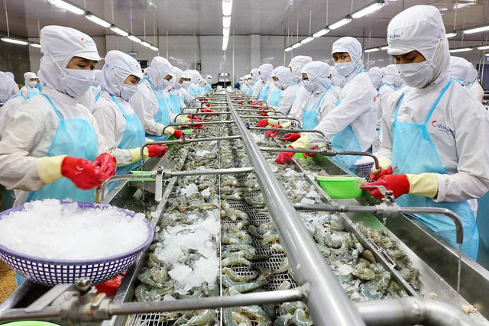
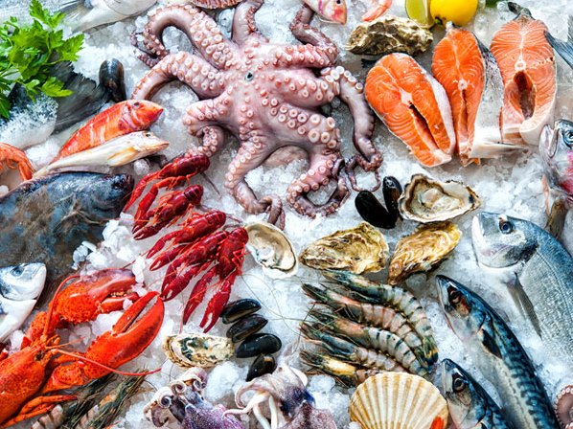
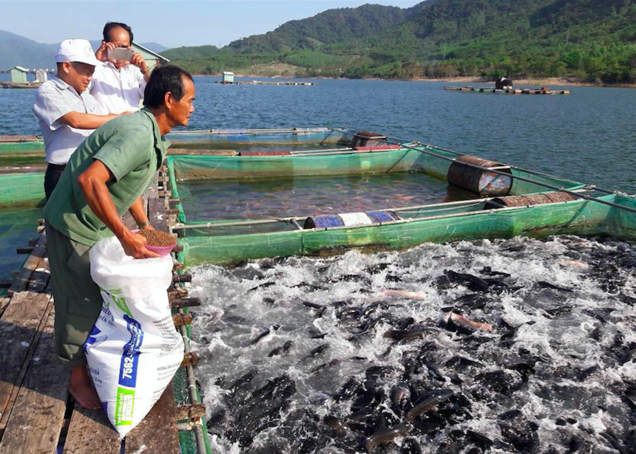
1.3 Vai trò kinh tế xã hội
- Giảm thiểu thiệt hại kinh tế cho người nuôi
- Đảm bảo ổn định nguồn cung cấp sản phẩm thuỷ sản
- Ổn định việc làm

Slide 9
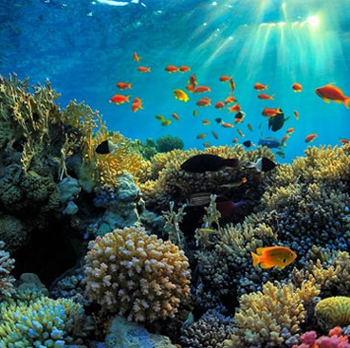
1.4 Vai trò đối với hệ sinh thái thuỷ sinh tự nhiên
Ngăn chặn sự xâm nhập và lây lan mầm bệnh vào môi trường
Giảm áp lực khai thác lên hệ sinh thái tự nhiên

Slide 10

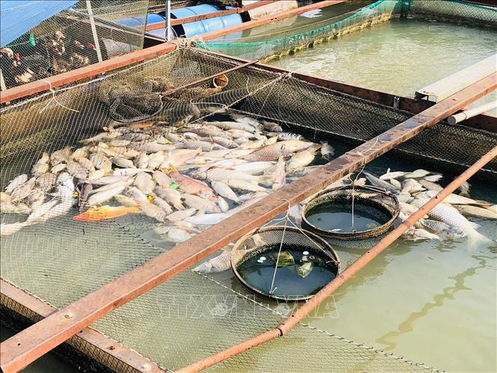
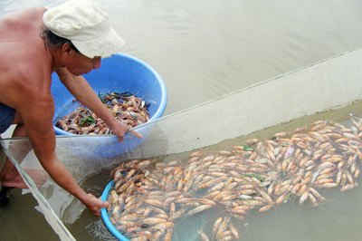
Trong vai trò một chủ trang trại nuôi thuỷ sản, em hãy nêu những ảnh hưởng, thiệt hại có thể xảy ra khi động vật thuỷ sản nuôi bị nhiễm bệnh và chết với tỉ lệ cao?

Slide 11

2. Một số bệnh thuỷ sản phổ biến
Thảo luận nhóm và thuyết trình :
Hãy trình bày đặc điểm, nguyên nhân, phòng trị bệnh thuỷ sản
Nhóm 1: bệnh lồi mắt, xuất huyết trên cá rô phi
Nhóm 2: Bệnh gan thận mũ trên cá tra
Nhóm 3 : bệnh hoại tử thần kinh trên cá biển
Nhóm 4 : bệnh đốm trắng trên tôm

Slide 12
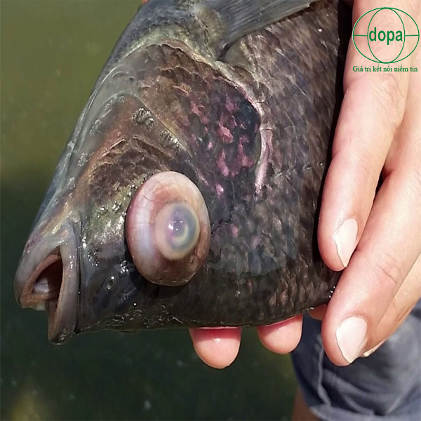
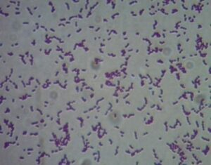
2.1 Bệnh lồi mắt, xuất huyết trên cá rô phi
Đặc điểm và nguyên nhân gây bệnh
* Nguyên nhân
Do liên cầu khuẩn Streptococcus sp gây ra /
Streptococcus agalactiae – liên cầu khuẩn Gram dương

Slide 13
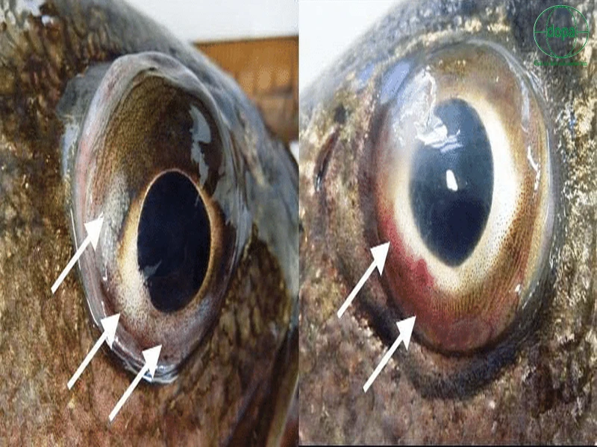
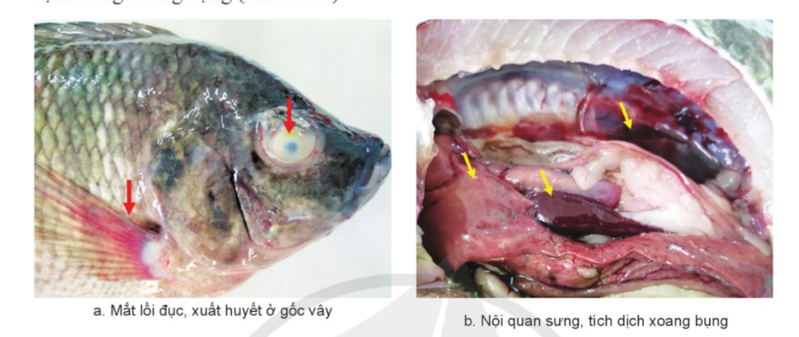
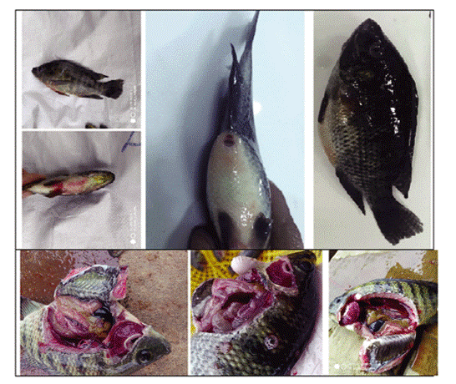
* Đặc điểm
Bơi tách đàn, lờ đờ hoặc bơi xoáy gần mặt nước
Kém ăn hoặc bỏ ăn
Mắt cá lồi đục
Xuất huyết gốc vây, hậu môn
Nội quan sưng, xuất huyết, tích dịch trong xoang bụng
- Tỉ lệ chết từ 30% -70% , có trường hợp 100%

Slide 14
b. Phòng trị bệnh
Áp dụng các biện pháp phòng bệnh tổng hợp
Nắng nóng, cho cá ăn bổ sung các chất tăng sức đề kháng
Hạ nhiệt độ hệ thống nuôi
Duy trì chất lượng nước phù hợp để giảm stress cho cá
Khi cá nhiễm bệnh cần có ý kiến tư vấn của chuyên gia để chọn kháng sinh điều trị phù hợp.
Dừng sử dụng kháng sinh trước khi thu hoạch theo hướng dẫn của nhà sản xuất và cơ quan quản lí

Slide 15
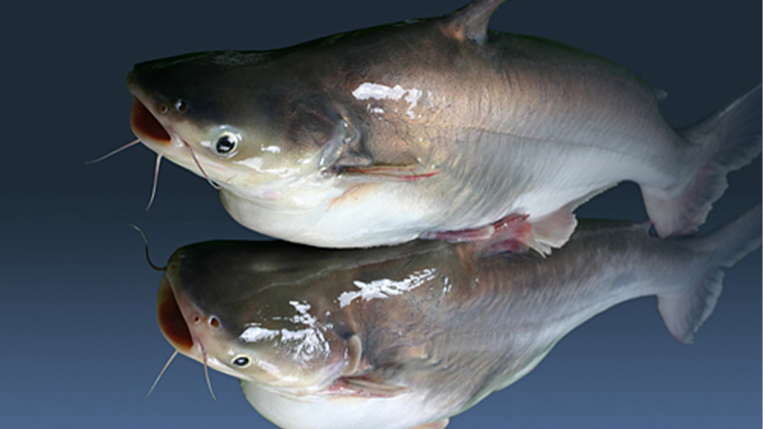
2.2 Bệnh gan thận mủ trên cá tra

Slide 16
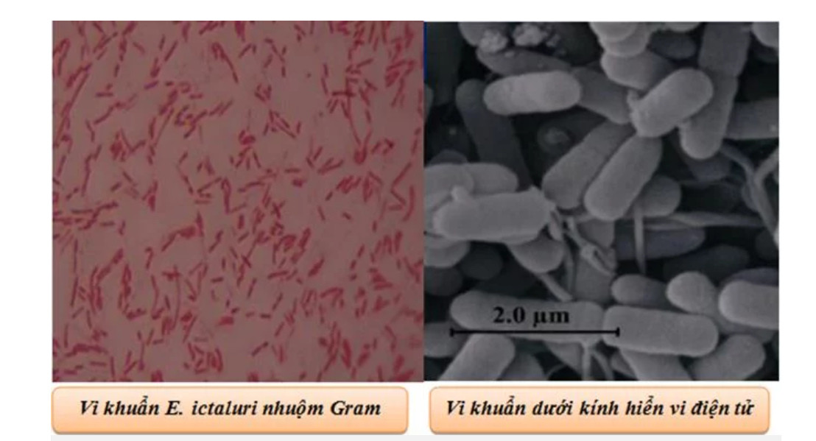
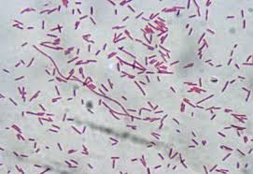
a. Đặc điểm nguyên nhân gây bệnh
* Nguyên nhân:
Do vi khuẩn Edwardsiella ictaluri gây ra ( trực khuẩn Gram âm)
( trực khuẩn Gram âm, hình que mành)

Slide 17
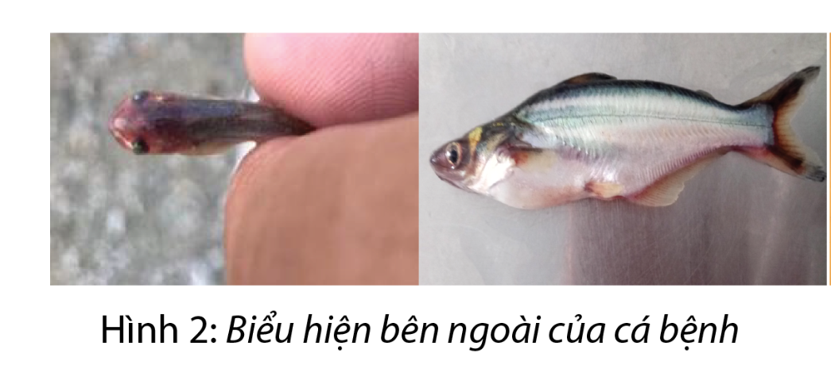
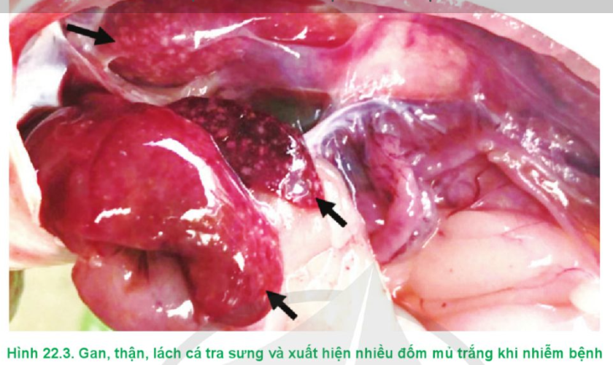
*Đặc điểm
Cơ quan nội tạng sưng, xuất huyết và xuất hiện nhiều đốm mủ trắng nhỏ.
Bên ngoài không có dấu hiệu gì đặc trưng, có thể xuất huyết nhẹ hoặc màu sắc nhợt nhạt.
Bệnh gây hại nặng ở giai đoạn cá hương đến khoảng 6 tháng tuổi.
Tỉ lệ chết cao 60- 100%

Slide 18
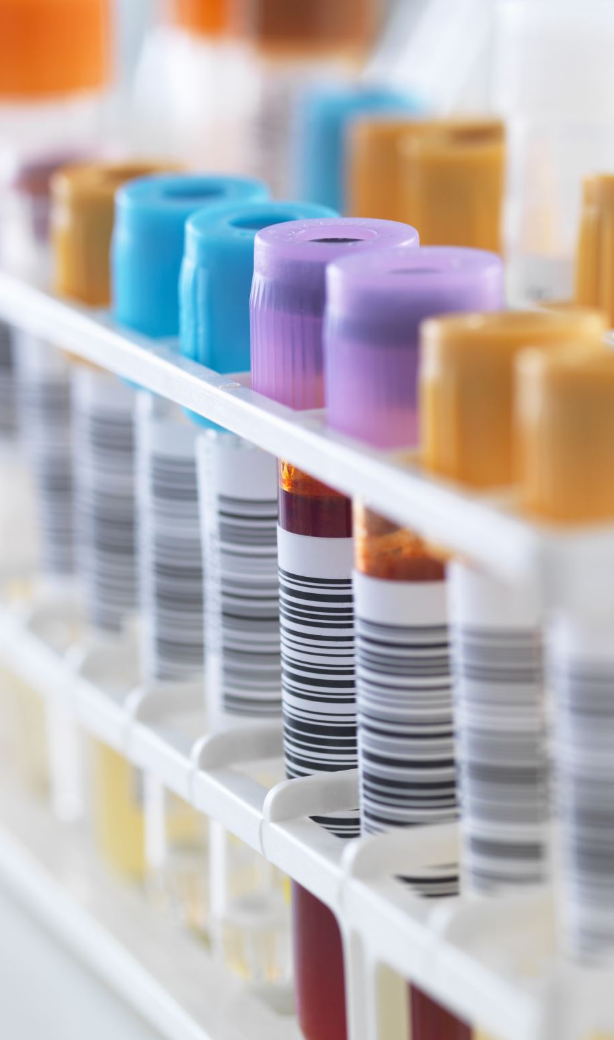
b. Phòng trị bệnh
Phòng : phòng bệnh tổng hợp
Lựa chọn con giống có nguồn gốc rõ ràng, chất lượng tốt
Khử trùng, vệ sinh ao triệt để trước khi nuôi
Đảm bảo môi trường và mật độ nuôi phù hợp
Cho cá bổ sung các chất tang cường sức đề kháng
Sử dụng vaccine phòng bệnh

Slide 19
* Trị bệnh
- Khi cá nhiễm bệnh cần có ý kiến tư vấn của chuyên gia để chọn kháng sinh điều trị phù hợp.
- Cá chết do nhiễm bệnh phải gom và xử lí theo quy định để tránh lây lan mầm bệnh
Trình bày biện pháp xử lí ao nuôi cá tra xuất hiện bệnh gan thận mủ ?

Slide 20
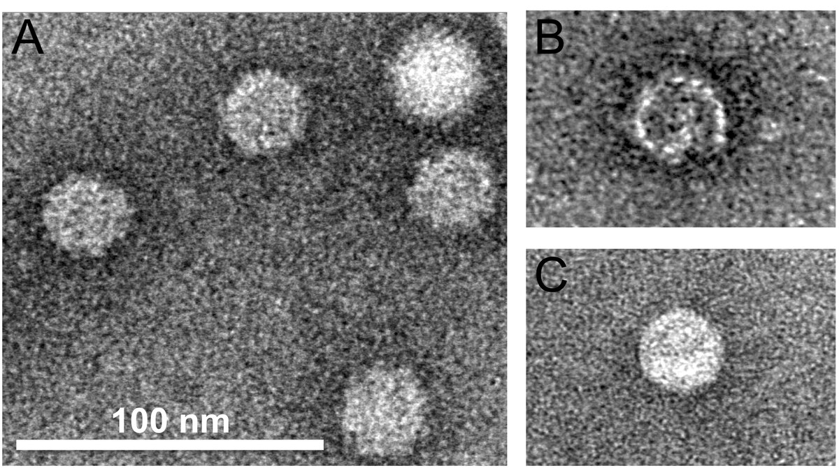
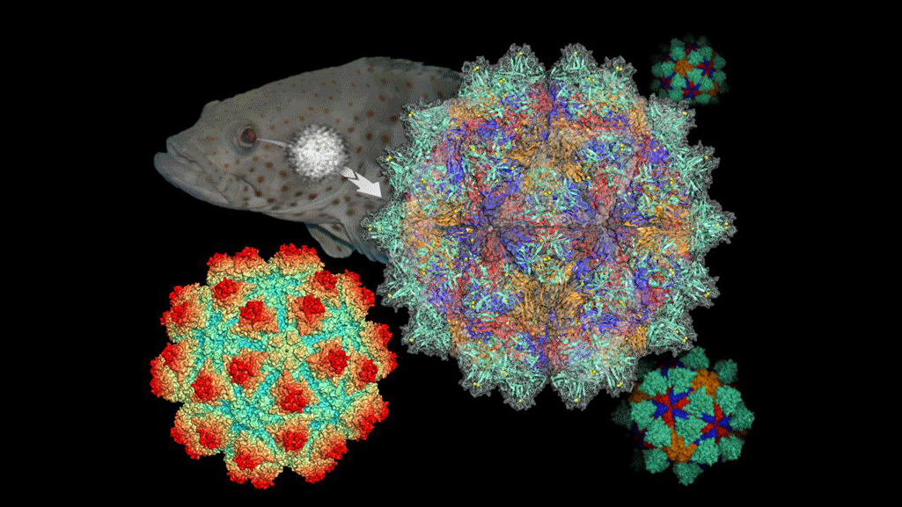
2.3 Bệnh hoại tử thần kinh trên cá biển ( bệnh VNN)
Đặc điểm và nguyên nhân gây bệnh
Nguyên nhân : Do virus Betanodavirus gây ra. ( kí sinh trong tế bào thần kinh và trong võng mạc mắt của cá )

Slide 21
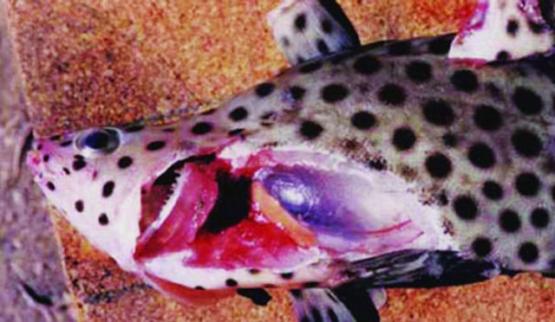
2.3 Bệnh hoại tử thần kinh trên cá biển ( bệnh VNN)
Đặc điểm gây bệnh:
Bơi xoay vòng, hoạt động yếu, bỏ ăn, thân đen mắt đục
Giải phẩu bên trong : bóng cá trương phồng, nãu xuất huyết, ruột không có thức án

Slide 22
b. Phòng và trị bệnh
Bệnh chưa có phương pháp điều trị hiệu quả nên cần áp dụng biện pháp phòng bệnh tổng hợp:
Đặt lồng nuôi ở vùng có điều kiện môi trường tốt, nuôi với mật độ vừa phải giảm stress cho cá.
Sử dụng con giống đã được kiểm dịch đầy đủ, không mang mầm bệnh VNN
Thường xuyên bổ sung chế phẩm tăng cường sức đề kháng, vitamin C
Sử dụng vaccine phòng bệnh.
Thả cá có kích thước cỡ lớn để tránh giai đoạn mẫn cảm với bệnh

Slide 23
2.4 Bệnh đốm trắng trên tôm
Đặc điểm và nguyên nhân gây bệnh
* Nguyên nhân: do Virus Baculovirus thuộc họ Nimaviridae

Slide 24
* Đặc điểm
- Bỏ ăn, hoạt động kém, bơi lờ đờ ở mặt nước hoặc dạt vào bờ
- Vỏ tôm xuất hiện đốm trắng, có kích thước 0,5 – 2mm, tập trung nhiều ở giáp đầu ngực, thân tôm chuyển màu hơi hồng tím.
Tỉ lệ chết từ 90-100%

Slide 25
b. Biện pháp phòng, trị bệnh
Bệnh chưa có phương pháp điều trị hiệu quả nên cần áp dụng biện pháp phòng bệnh tổng hợp:
Diệt tạp khi cải tạo ao nuôi; che lưới, rào chắn ao nuôi để ngăn chặn
Cấp nước vào ao qua túi lọc để hạn chế trứng, ấu trùng; khử trùng nước trước khi thả giống
Sử dụng tôm giống ở cơ sở uy tín.
Quản lí tốt môi trường ao nuôi
Bổ sung men vi sinh , vitamin C, chất kích thích miễn dịch.

Slide 26
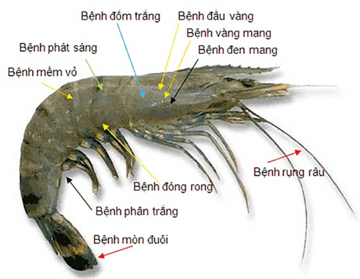

Slide 27
Luyện tập
Hoàn thành nội dung bảng sau
Bệnh | Nguyên nhân | Đặc điểm | Phòng | Trị bệnh
Bệnh lồi mắt, xuất huyết trên cá rô phi
Bệnh gan thận mú trên cá tra
Bệnh VNN trên cá biển
Bệnh đốm trắng do virus trên tôm

Slide 28
Bệnh | Nguyên nhân
Bệnh lồi mắt, xuất huyết trên cá rô phi | Do liên cầu khuẩn Streptococcus sp gây ra
Bệnh gan thận mú trên cá tra | Do vi khuẩn Edwardsiella ictaluri gây ra ( trực khuẩn Gram âm)
Bệnh VNN trên cá biển | Do virus Betanodavirus gây ra. ( kí sinh trong tế bào thần kinh và trong võng mạc mắt của cá )
Bệnh đốm trắng do virus trên tôm | do Virus Baculovirus thuộc họ Nimaviridae

Slide 29
Bệnh | Đặc điểm
Bệnh lồi mắt, xuất huyết trên cá rô phi | Bơi tách đàn, lờ đờ hoặc bơi xoáy gần mặt nước Kém ăn hoặc bỏ ăn , Mắt cá lồi đục .Xuất huyết gốc vây, hậu môn. Nội quan sưng, xuất huyết, tích dịch trong xoang bụng - tỉ lệ chết từ 30% -70% , có trường hợp 100%
Bệnh gan thận mú trên cá tra | Cơ quan nội tạng sưng, xuất huyết và xuất hiện nhiều đốm mủ trắng nhỏ. Bên ngoài không có dấu hiệu gì đặc trưng, có thể xuất huyết nhẹ hoặc màu sắc nhợt nhạt. Bệnh gây hại nặng ở giai đoạn cá hương đến khoảng 6 tháng tuổi. Tỉ lệ chết cao 60- 100%
Bệnh VNN trên cá biển | Bơi xoay vòng, hoạt động yếu, bỏ ăn, thân đen mắt đục Giải phẩu bên trong : bóng cá trương phồng, nãu xuất huyết, ruột không có thức án
Bệnh đốm trắng do virus trên tôm | bỏ ăn, hoạt động kém, bơi lờ đờ ở mặt nước hoặc dạt vào bờ Vỏ tôm xuất hiện đốm trắng, có kích thước 0,5 – 2mm, tập trung nhiều ở giáp đầu ngực, thân tôm chuyển màu hơi hồng tím. Tỉ lệ chết từ 90-100%

Slide 30
Bệnh | Phòng
Bệnh lồi mắt, xuất huyết trên cá rô phi | Nắng nóng, cho cá ăn bổ sung các chất tăng sức đề kháng Hạ nhiệt độ hệ thống nuôi Duy trì chất lượng nước phù hợp để giảm stress cho cá
Bệnh gan thận mú trên cá tra | - Phòng bệnh tổng hợp Lựa chọn con giống có nguồn gốc rõ ràng, chất lượng tốt Khử trùng, vệ sinh ao triệt để trước khi nuôi.Đảm bảo môi trường và mật độ nuôi phù hợp Cho cá bổ sung các chất tang cường sức đề kháng,Sử dụng vaccine phòng bệnh
Bệnh VNN trên cá biển | phòng bệnh tổng hợp: đặt lồng nuôi ở vùng có điều kiện môi trường tốt, nuôi với mật độ vừa phải giảm stress cho cá. Sử dụng con giống đã được kiểm dịch đầy đủ, không mang mầm bệnh VNN Thường xuyên bổ sung chế phẩm tăng cường sức đề kháng, vitamin C Sử dụng vaccine phòng bệnh.Thả cá có kích thước cỡ lớn để tránh giai đoạn mẫn cảm với bệnh
Bệnh đốm trắng do virus trên tôm | phòng bệnh tổng hợp:Diệt tạp khi cải tạo ao nuôi; che lưới, rào chắn ao nuôi để ngăn chặn Cấp nước vào ao qua túi lọc để hạn chế trứng, ấu trùng; khử trùng nước trước khi thả giống Sử dụng tôm giống ở cơ sở uy tín. Quản lí tốt môi trường ao nuôi .Bổ sung men vi sinh , vitamin C, chất kích thích miễn dịch.

Slide 31
Bệnh | Trị bệnh
Bệnh lồi mắt, xuất huyết trên cá rô phi | - KHử trùng nước kết hợp trộn thuốc hoặc sản phẩm có tác dụng diệt vi khuẩn ( beta glucan, allicin, polyphenol, dịch chiết tỏi …) vào thức ăn từ 5- 7 ngày . Kết hợp bổ sung vitamin C. Sau điều trị bổ sung chế phẩm sinh học vào thức ăn và nước để phục hổi hệ vi sinh vật có lợi
Bệnh gan thận mú trên cá tra | - KHử trùng nước kết hợp trộn thuốc hoặc sản phẩm có tác dụng diệt vi khuẩn ( beta glucan, allicin, polyphenol, dịch chiết tỏi …) vào thức ăn từ 5- 7 ngày . Kết hợp bổ sung vitamin C. Sau điều trị bổ sung chế phẩm sinh học vào thức ăn và nước để phục hổi hệ vi sinh vật có lợi
Bệnh VNN trên cá biển | Chưa có biện pháp điều trị hiệu quả
Bệnh đốm trắng do virus trên tôm | Chưa có biện pháp điều trị hiệu quả
Khi cá nhiễm bệnh cần có ý kiến tư vấn của chuyên gia để chọn kháng sinh điều trị phù hợp.

Slide 32

Trắc nghiệm

Slide 33



Câu 1: Nguyên nhân gây ra bệnh lồi mắt, xuất huyết trên cá rô phi là do
A
liên cầu khuẩn Streptococcus .
10
B
vi khuẩn Edwardsiella ictaluri.
HẾT GIỜ
1
2
9
8
7
4
3
5
6
C
Betanodavirus.
D
Baculovirus thuộc họ Nimaviridae.

Slide 34
Câu 2: Nguyên nhân gây ra bệnh gan thận mủ trên cá tra là do
liên cầu khuẩn Streptococcus .
vi khuẩn Edwardsiella ictaluri.
Betanodavirus.
Baculovirus thuộc họ Nimaviridae.
A
10
B
HẾT GIỜ
1
2
9
8
7
4
3
5
6
C
D

Slide 35
Câu 3: Nguyên nhân gây ra bệnh hoại tử thần kinh trên cá biển là do
liên cầu khuẩn Streptococcus .
vi khuẩn Edwardsiella ictaluri.
Betanodavirus.
Baculovirus thuộc họ Nimaviridae.
A
10
B
HẾT GIỜ
1
2
9
8
7
4
3
5
6
C
D

Slide 36
Câu 4: Nguyên nhân gây ra bệnh đốm trắng trên tôm là do
liên cầu khuẩn Streptococcus .
vi khuẩn Edwardsiella ictaluri.
Betanodavirus.
Baculovirus thuộc họ Nimaviridae.
A
B
10
HẾT GIỜ
1
2
9
8
7
4
3
5
6
C
D

Slide 37
Câu 5: Đâu không phải là đặc điểm của bệnh lồi mắt, xuất huyết trên cá rô phi?
Cá thường bơi theo từng đoàn, lờ đờ.
Cá giảm ăn hoặc bỏ ăn.
Nội quan sung, xuất huyết.
Mắt cá lồi, đục.
A
10
B
HẾT GIỜ
1
2
9
8
7
4
3
5
6
C
D

Slide 38
Câu 6: Bệnh gan thận mủ trên cá tra phát triển nhiều ở giai đoạn nào?
Giai đoạn cá con.
Giai đoạn trứng.
Giai đoạn cá lớn.
Giai đoạn cá hương.
A
10
B
HẾT GIỜ
1
2
9
8
7
4
3
5
6
C
D

Slide 39
Câu 7: Giải phẩu cơ quan nội tạng cá, quan sát thấy có đặc điểm cơ quan nội tạng như gan, lách, thận bị xuất huyết và xuất hiện nhiều đốm mủ trắng. Đây là đặc điểm của
Bệnh lồi mắt, xuất huyết trên cá rô phi.
Bệnh gan thận mủ trên cá tra.
Bệnh hoại tử thần kinh trên cá biển.
Bệnh viêm ruột.
A
10
B
HẾT GIỜ
1
2
9
8
7
4
3
5
6
C
D

Slide 40
Câu 8: Giải phẩu cơ quan nội tạng cá, quan sát thấy có đặc điểm nội quan sung, xuất huyết tích dịch trong xoang bụng .
Đây là đặc điểm của
Bệnh lồi mắt, xuất huyết trên cá rô phi.
Bệnh gan thận mủ trên cá tra.
Bệnh hoại tử thần kinh trên cá biển.
Bệnh viêm ruột
A
10
B
HẾT GIỜ
1
2
9
8
7
4
3
5
6
C
D

Slide 41
Câu 9: Nhận định sau là sai đối với bệnh hoại tử thần kinh trên cá biển?
Bệnh do virus Betanodavirus, kí sinh trong tế bào thần kinh và võng mạc mắt của cá.
Bệnh thường xảy ra ở nhiệt độ môi trường từ 25⁰C đến 30⁰C .
Tỉ lệ chết từ 70 đến 100% ở giai đoạn cá hương và tang dần ở giai đoạn cá lớn.
Có các triệu chứng như bơi xoay tròn, bỏ ăn, thân xám đen, mắt đục.
A
B
10
HẾT GIỜ
1
2
9
8
7
4
3
5
6
C
D

Slide 42
Câu 10: Đâu không phải là đặc điểm của bệnh đốm trắng trên tôm.
Giảm ăn đột ngột, hoạt động kém
Vỏ tôm xuất hiện đốm đen tập trung nhiều ở mang tôm.
Tỉ lệ chết từ 90 đến 100% sau 3 đến 10 ngày nhiễm bệnh.
Bơi lờ đờ ở mặt nước hoặc dạt vào bờ.
A
10
B
HẾT GIỜ
1
2
9
8
7
4
3
5
6
C
D

Slide 43

Vận dụng

Slide 44

VD 1 : Trong vai trò là một chủ trại nuôi thủy sản, em hãy nêu những thiệt hại có thể xảy ra khi động vật thủy sản nuôi bị nhiễm bệnh và chết với tỉ lệ cao?

Slide 45
VD 2: Khi kiểm tra ao nuôi cá rô phi vào mùa hè nắng nóng, em quan sát thấy một số con cá rô phi bơi lờ đờ, bỏ ăn,lồi mắt, xuất huyết ở gốc vây. Em có nhận định gì và sẽ xử lí như thế nào để cải thiện tình trạng cá?
VD3: Ở địa phương em có những bệnh phổ biến nào trên động vật thủy sản? Người nuôi đã phòng và trị bệnh đó như thế nào?

Slide 46


